Slide 1
Unit 12-2
异步时序电路设计
李琼
计算机科学与技术学院 信息对抗技术研究所
哈尔滨工业大学

Slide 2
异步时序逻辑设计
特点：
异步时序电路中，没有统一的时钟脉冲
输入信号的变化将直接引起电路状态的改变
时钟脉冲作为一个输入变量考虑

Slide 3
异步时序电路中的状态分为稳定状态和不稳定状态两种
异步时序电路中要求只有在电路处于稳定状态时，输入信号才能发生改变，即每次输入信号发生变化后，必须等电路进入稳定状态，才允许输入信号再次发生改变
为了避免电路中出现竞争冒险，异步时序电路中每一时刻仅允许一个输入信号发生变化

Slide 4
异步时序电路中：
外部时钟脉冲并不一定都送到各触发器的时钟端
输入信号都以脉冲形式出现
0——表示没有输入脉冲
1——表示有输入脉冲
3. 在同一时间内，输入脉冲只在一个输入端上出现，不允许两个脉冲同时输入。n个输入端有n＋1个输入组合

Slide 5
例：异步时序中，X₁X₂X₃是三个输入端，有四种输入组合：000、001、010、100
其中：
000——表示没有脉冲输入，不会使电路状态发生变化，为无效输入组合。
011、101、110、111是不允许出现的组合

Slide 6
例1：试用DFF设计一个X₁ － X₂ － X₂脉冲序列检测器，其中X₁ 、X₂为不同时出现的脉冲
X₁
X₁ － X₂ － X₂检测器
Z
X₂
分析：
该检测器有两个脉冲序列输入端X₁和X₂ ，当X₁先输入一个脉冲，紧接着X₂输入两个脉冲，输出Z便在第二个X₂脉冲出现时刻产生一个脉冲。

Slide 7
X₁
X₂
Z
一、建立原始状态表： ① 设状态——
S₀ ——X₁X₂ ＝00时
S₁——收到X₁时， X₁X₂ ＝10
S₂ ——收到X₁-X₂时，X₁X₂ X₁X₂
10 01
S₃ ——收到X₁-X₂-X₂时, X₁X₂ X₁X₂ X₁X₂
且Z＝1 10 01 01

Slide 8
10/0
② 状态转换情况
01/0
10/0
S₀
S₁
10/0
01/0
10/0
01/0
S₃
S₂
X₁X₂ /Z
01/1
01
Z＝1
X₁X₂＝01
X₁X₂＝10
S₀
X₁X₂＝01
X₁X₂＝10
S₃
S₁
S₁
10
X₁X₂X₃ ＝10
X₁X₂X₃ ＝01
S₁
X₁X₂＝10
X₁X₂＝01
S₁
S₀
01
S₀
S₂
00

Slide 9
④ 状态表
二、状态表化简
Y_{n+1} / Z
Y_{n+1} / Z
X₁X₂
x
1 0 0 1
S₀ S₁ / 0 S₀ / 0
S₁ S₁ / 0 S₂ / 0
S₂ S₁ / 0 S₃ / 1
S₃ S₁ / 0 S₀ / 0
1 0 0 1
S₁ S₁ / 0 S₂ / 0
S₂ S₁ / 0 S₃ / 1
S₃ S₁ / 0 S₃ / 0
Y_{n}
Y_{n}
√
√
三、状态编码—— 根据次佳编码：
原则1：S₁S₂ 、S₁S₃、S₂S₃应取相邻编码
原则2：S₁S₂ 、S₁S₃ 应取相邻编码
原则3：S₁S₃、 S₁S₂ 、 S₂S₃应取相邻编码

Slide 10
结论：S₁S₃、 S₁S₂ 应取相邻编码
Y_{n+1} / Z
x
1 0 0 1
00 00 / 0 01 / 0
01 00 / 0 10 / 1
10 00 / 0 10 / 0
Y_{n}
S₁ —— 00
S₂ —— 01
S₃ —— 10
四、 D触发器的激励表
将CP看作控制函数后，D触发器的特征表达式为
Q_{n} Q_{n+1} CP D
0 0 0 ×
0 1 1 1
1 0 1 0
1 1 0 ×
Q_{n+1} = D.CP+Q.CP
CP=1, Q_{n+1} = D
CP=0, Q_{n+1} = Q

Slide 11
X₁ X₂ Y₁ Y₂ Y₁^{n+1} Y₂^{n+1} CP₁ D₁ CP₂ D₂ Z
1 0 0 0 0 0 0 × 0 × 0
1 0 0 1 0 0 0 × 1 0 0
1 0 1 0 0 0 1 0 0 × 0
1 0 1 1 × × × × × × ×
0 1 0 0 0 1 0 × 1 1 0
0 1 0 1 1 0 1 1 1 0 1
0 1 1 0 1 0 0 × 0 × 0
0 1 1 1 × × × × × × ×
0 0 0 0 0 0 0 × 0 × 0
0 0 0 1 0 1 0 × 0 × 0
0 0 1 0 1 0 0 × 0 × 0
0 0 1 1 × × × × × × ×
1 1 0 0 × × × × × × ×
1 1 0 1 × × × × × × ×
1 1 1 0 × × × × × × ×
1 1 1 1 × × × × × × ×

Slide 12
Y₁ Y₂
CP₁
D₁
Y₁ Y₂
X₁ X₂
00 01 11 10
X₁ X₂
00 01 11 10
00
01
11
10
0
0
×
0
×
×
×
×
00
01
11
10
0
1
×
0
×
1
×
×
×
×
×
×
×
×
×
×
0
0
×
1
×
×
×
0
CP₂
D₂
Y₁ Y₂
Y₁ Y₂
X₁ X₂
00 01 11 10
X₁ X₂
00 01 11 10
0
0
×
0
00
01
11
10
×
×
×
×
00
01
11
10
1
1
×
0
1
0
×
×
×
×
×
×
×
×
×
×
0
1
×
0
×
0
×
×

Slide 13
Y₁ Y₂
Z
CP₁ ＝ X₁ Y₁ ＋ X₂ Y₂
CP₂ ＝ X₁ Y₂ ＋ X₂ Y₁
D₁ ＝ Y₁ , D₂ ＝ Y₂
Z ＝ X₂Y₂
X₁ X₂
00 01 11 10
00
01
11
10
0
0
×
0
0
1
×
0
×
×
×
×
0
0
×
0
五、逻辑图
Z
Y₁
Y₂
0
1
0
1
C₂
C₁
D₂
D₁
+
+
X₂
X₁
Y₁
Y₂
Y₂
Y₁

Slide 14
例2：设计一个X₁ － X₂ － X₃检测器
X₁
X₂
X₁ － X₂ － X₃检测器
Z
X₃
X₁
X₂
X₃
Z

Slide 15
一、建立原始状态表
X₁
X₁
① 设状态
S₀ ——X₁X₂X₃ ＝000时
S₁——收到X₁时， X₁X₂X₃ ＝100
S₂ ——收到X₁-X₂时，X₁X₂X₃ X₁X₂X₃
100 010
S₃ ——收到X₁-X₂-X₃时, X₁X₂X₃ X₁X₂X₃ X₁X₂X₃
且Z＝1 100 010 001
X₁
Z

Slide 16
② 状态转换情况
001
Z＝1
X₁X₂X₃ ＝001
X₁X₂X₃ ＝010
X₁X₂X₃ ＝100
S₀
X₁X₂X₃ ＝001
X₁X₂X₃ ＝010
X₁X₂X₃ ＝100
S₃
S₀
S₀
S₁
S₁
X₁X₂X₃ ＝100
X₁X₂X₃ ＝010
X₁X₂X₃ ＝001
S₁
100
S₂
010
X₁X₂X₃ ＝100
X₁X₂X₃ ＝010
X₁X₂X₃ ＝001
S₁
S₀
S₀
S₀
000
S₀

Slide 17
100/0
010/0
100/0
S₀
S₁
001/0
100/0
010/0
001/0
100/0
010/0
S₃
S₂
X₁X₂ /Z
001/1

Slide 18
④ 状态表
Y_{n+1} / Z
X₁X₂X₃
000 100 010 001
S₀ S₀ / 0 S₁ / 0 S₀ / 0 S₀ / 0
S₁ S₁ / 0 S₁ / 0 S₂ / 0 S₀ / 0
S₂ S₂ / 0 S₁ / 0 S₀ / 0 S₃ / 1
S₃ S₃ / 0 S₁ / 0 S₀ / 0 S₀ / 0
Y_{n}
√
√
二、状态表化简
Y_{n+1} / Z
X₁X₂X₃
000 100 010 001
S₀ S₀ / 0 S₁ / 0 S₀ / 0 S₀ / 0
S₁ S₁ / 0 S₁ / 0 S₂ / 0 S₀ / 0
S₂ S₂ / 0 S₁ / 0 S₀ / 0 S₀ / 1
Y_{n}

Slide 19
三、状态编码—— 根据次佳编码：
原则1：S₁S₂ 、S₁S₀、S₀S₂应取相邻编码
原则2：S₁S₀ 、S₁S₂ 、S₀S₂应取相邻编码
原则3：S₁S₀、 S₀S₂ 、 S₁S₂应取相邻编码
S₀ —— 00
S₁ —— 01
S₂ —— 10
Y_{n+1} / Z
X₁X₂X₃
000 100 010 001
S₀ S₀ / 0 S₁ / 0 S₀ / 0 S₀ / 0
S₁ S₁ / 0 S₁ / 0 S₂ / 0 S₀ / 0
S₂ S₂ / 0 S₁ / 0 S₀ / 0 S₀ / 1
Y_{n}

Slide 20
异步计数器设计
例：试用JKFF设计异步模5加法计数器
① 确定触发器个数
∵ 2³ > 5
∴ n = 3
/ 0
/ 0
② 画状态转换图
000
001
010
/ 0
/ 1
/ 0
100
011

Slide 21
原则——
时序图中，凡是触发器要求翻转的地方，都必须为其提供时钟脉冲。
在满足翻转的前提下，时钟脉冲越少越好

Slide 22
③ 确定触发器CP的接法
CP Q₃ Q₂ Q₁
0 0 0 0
1 0 0 1
2 0 1 0
3 0 1 1
4 1 0 0
5 0 0 0
Q₁——由CP提供下降沿
∴ CP₁ ＝CP
Q₂——翻转两次，需两个下降沿，恰好此时Q₁有两个下降沿
∴ CP₂ ＝ Q₁
Q₃——翻转两次，需两个下降沿，此时Q_{2 、} Q₁都不能提供
∴ CP₃ 只能接CP

Slide 23
异步计数器设计
④ 转换真值表
CP1、CP3 ＝CP
CP2 ＝ Q1
Q₃Q₂Q₁ Q₃^{n+1} Q₂^{n+1} Q₁^{n+1} J₃ K₃ J₂ K₂ J₁ K₁ CP Z
0 0 0 0 0 1 0 × × × 1 × 1 0
0 0 1 0 1 0 0 × 1 × × 1 2 0
0 1 0 0 1 1 0 × × × 1 × 3 0
0 1 1 1 0 0 1 × × 1 × 1 4 0
1 0 0 0 0 0 × 1 × × 0 × 5 1
因为此时Q₁无下降沿
∴对J_{２}K_{２}无要求，为任意

Slide 24
异步计数器设计
Q₃Q₂Q₁ Q₃^{n+1} Q₂^{n+1} Q₁^{n+1} J₃ K₃ J₂ K₂ J₁ K₁ CP Z
0 0 0 0 0 1 0 × × × 1 × 1 0
0 0 1 0 1 0 0 × 1 × × 1 2 0
0 1 0 0 1 1 0 × × × 1 × 3 0
0 1 1 1 0 0 1 × × 1 × 1 4 0
1 0 0 0 0 0 × 1 × × 0 × 5 1
Q₂Q₁
Q₂Q₁
Q₃
00 01 11 10
Q₃
00 01 11 10
J₃
0
0
1
0
K₃
0
1
0
1
×
×
×
×
×
×
×
×
1
×
×
×
J₃ = Q₂Q₁
K₃ = 1

Slide 25
异步计数器设计
Q₂Q₁
Q₂Q₁
Q₃
00 01 11 10
Q₃
00 01 11 10
J₂
×
K₂
×
×
1
×
0
1
1
×
×
0
1
×
×
×
×
×
×
×
×
J₂ = 1
K₂ = 1
Q₂Q₁
Q₂Q₁
Q₃
00 01 11 10
Q₃
00 01 11 10
J₁
1
K₁
×
1
1
×
0
1
×
×
1
0
1
0
×
×
×
×
×
×
×
J₁ = Q₃
K₁= 1

Slide 26
异步计数器设计
Q₂Q₁
J₃ = Q₂Q₁ , K₃ = 1
J₂ = 1 , K₂ = 1
Q₃
00 01 11 10
Z
0
0
0
0
0
1
1
×
×
×
J₁ = Q₃
, K₁= 1
Z= Q₃
Z= Q₃
⑤ 逻辑图
J₁ 1
K₁ 0
J₂ 1
K₂ 0
J₃ 1
K₃ 0
Z
CP₃
CP₂
CP₁
CP

Slide 27
异步计数器设计
⑥ 检查自启动
Q₃Q₂Q₁ Q₃^{n+1} Q₂^{n+1} Q₁^{n+1} CP₃ CP₂ CP₁
1 0 1 0 1 0 1 1 1
1 1 0 0 1 0 1 0 1
1 1 1 0 0 0 1 1 1
/ 0
/ 0
111
000
001
010
101
/ 0
/ 1
110
/ 0
100
011

Slide 28
例：设计实现十进制异步加法计数器
状态图
选用4个CP上升沿触发的D触发器：FF₀、FF₁、FF₂ 、FF₃
输出方程：

Slide 29
时序图
选择时钟脉冲的一个基本原则：在满足翻转要求的条件下，触发沿越少越好。
时钟方程
FF₀每输入一个CP翻转一次，只能选CP。
FF₁在t₂、t₄、t₆、t₈时刻翻转，可选Q₀。
FF₂在t₄、t₈时刻翻转，可选Q₁。
FF₃在t₈、t₁₀时刻翻转，可选Q₀。

Slide 30
列状态转换真值表
卡诺图化简
电路图
将无效状态1010～1111分别代入状态方程进行计算，可以验证在CP脉冲作用下都能回到有效状态，电路能够自启动。

Slide 31
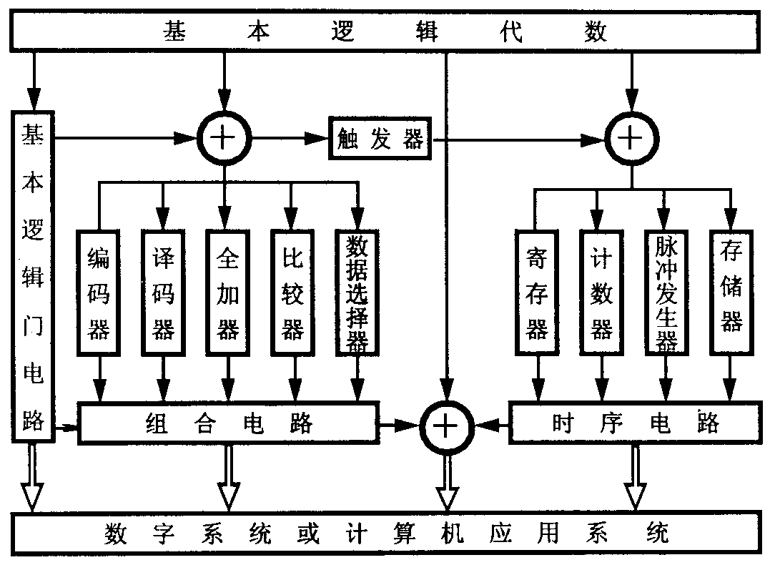
数字系统（即数字逻辑电路系统）和 计算机应用系统
图1-1-4 数字电路基本逻辑关系

